Slide 1
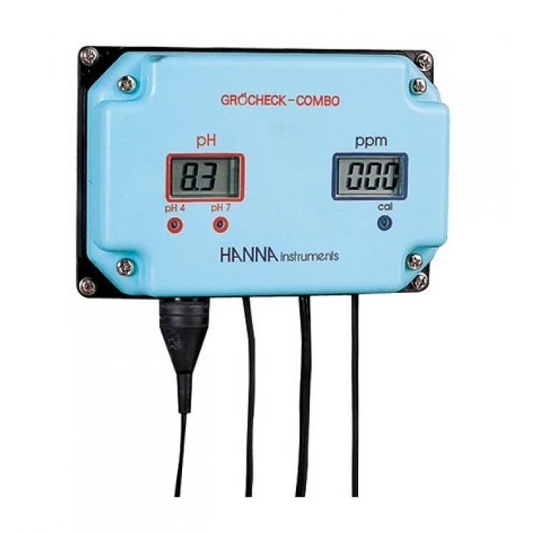
PH en Ec

Slide 2
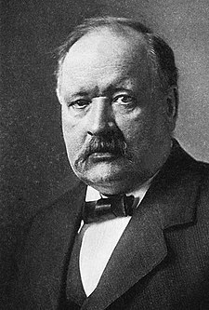
PH
Het concept pH is in 1909 geïntroduceerd door Søren Sørensen als PH in zijn publicatie Enzymstudien II: Uber die Messung und die Bedeutung der Wasserstoffionenkonzentration bei enzymatischen Prozessen, waarbij hij zich baseerde op eerder onderzoek door Svante Arrhenius

Slide 3
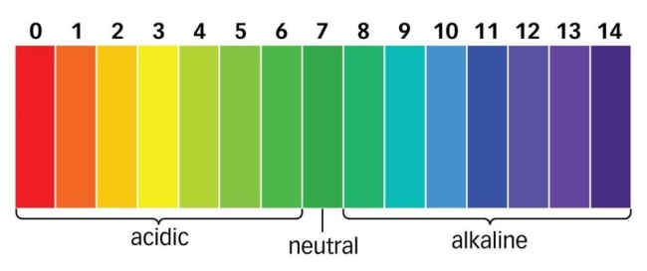
Wat is Ph
Ph is een maat voor de zuurtegraad van een waterige oplossing De ph van een neutrale oplossing is 7
Zure oplossingen hebben een ph lager dan 7 en dus een hogere zuurgraad
Baschische oplossingen hebben een hoger ph dan 7 en dus een lagere zuurgraad
Verhogen door zuur of water toe te voegen verlagen door een baschische stof toe te voegen

Slide 4
Hoe Meet je PH?
Ph kan op verschillende manieren gemeten worden:
Er zijn kleurstoffen die verkleuren als ze een ion opnemen of afstaan
Deze verkleuring vind dan plaats bij een bepaalde ph aan de kleur kan dan gezien worden wat de ph is.
Er zijn electromagnetische reacties waarbij de ionen betrokken zijn men kan de ph meten door de spanning van de elektromanetische reactie onder gecontroleerde omstandigheden te meten

Slide 5
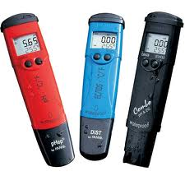
Wat is EC?
EC staat voor het begrip electronic conductivity wat betekent hoeveel elektrische geleidheids vermogen een substantie heeft
Zouten zorgen voor deze geleidheid in de substantie.
Puur water heet geen EC en dus een waarde van 0, in puur water zitten dus geen zouten en mineralen die zorgen voor de EC.
Verhogen kan door zout toevoegen Verlagen kan door verdunnen

Slide 6
Hoe werkt een EC?
https://www.youtube.com/watch?v=I0ocA4fIlAM

Slide 7
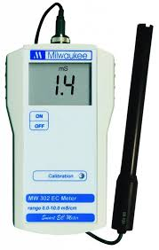
Hoe meet je de EC?
Om de EC te meten word een EC meter gebruikt deze meet de electronische geleidheid van het water en dus hoeveel zouten er in zitten.
Hoe meer Voeding/zouten je toevoegt aan het water hoe beter de electrischiteit in het water zal geleiden hoe hoger de EC op de meter zal worden weergegeven.

